Slide 1

Chính tả
Ánh sáng của yêu thương

Slide 2
Yêu cầu cần đạt
- Nghe – viết đúng chính tả một đoạn ngắn trong bài Ánh sáng của yêu thương; biết viết tên riêng nước ngoài, các chữ cái đầu câu.
- Làm đúng các bài tập chính tả phân biệt anh/oanh; ao/oa; eo/oe.
Notes:
12

Slide 3

1. Nghe – viết
Ánh sáng của yêu thương
Hôm ấy, bố vắng nhà, mẹ bị đau bụng dữ dội. Ê-đi-xơn liền chạy đi mời bác sĩ.
Bác sĩ đến khám bệnh và cho biết mẹ của Ê-đi-xơn đau ruột thừa, phải mổ gấp. Nhưng trời cứ tối dần, với ánh đèn dầu tù mù, chẳng thể làm gì được.
Notes:
12

Slide 4







LƯU Ý KHI VIẾT
Đoạn văn gồm mấy câu?
- Đoạn văn gồm có 4 câu.
Khi viết tên Ê-đi-xơn cần chú ý điều gì?
- Chỉ viết hoa chữ cái đầu tiên, sau mỗi chữ có dấu gạch ngang.
Các chữ dễ viết sai trong bài:
Ê-đi-xơn, ruột thừa, tù mù, chẳng.

Slide 5

Tư thế ngồi viết
Lưng thẳng.
Không tì ngực xuống bàn.
Đầu hơi cúi.
Mắt cách vở khoảng 25-30cm.
Tay phải cầm bút
Tay trái tì nhẹ lên mép vở để giữ.
Hai chân để song song thoải mái.

Slide 6
1. Nghe – viết
Ánh sáng của yêu thương
Hôm ấy, bố vắng nhà, mẹ bị đau bụng dữ dội. Ê-đi-xơn liền chạy đi mời bác sĩ.
Bác sĩ đến khám bệnh và cho biết mẹ của Ê-đi-xơn đau ruột thừa, phải mổ gấp. Nhưng trời cứ tối dần, với ánh đèn dầu tù mù, chẳng thể làm gì được.
Notes:
12

Slide 7


2. Tìm tiếng có vần anh hay oanh thay cho ô vuông.
bức tranh
loanh quanh
mới toanh
danh dự

Slide 8

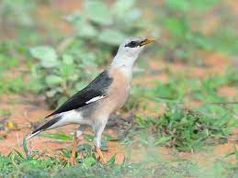
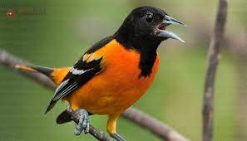
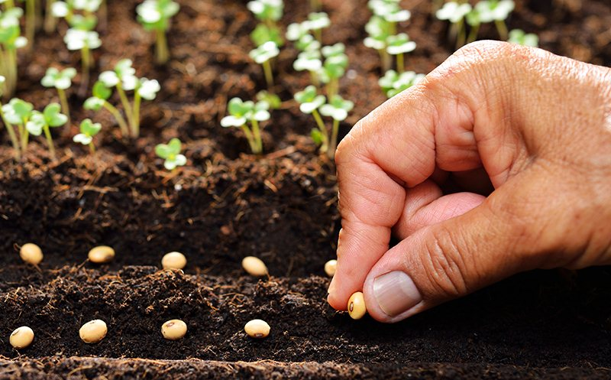
3. Tìm từ ngữ chỉ sự vật có tiếng chứa vần oa hoặc ao; eo hoặc oe.
hoa đào
chim sáo
chích choè
gieo hạt

Slide 9

Tạm biệt và hẹn gặp lại
các con vào những tiết học sau!

